Slide 1

第六章
设计模式

Slide 2
内容简介
设计模式背景知识
设计模式的种类
Factory Method
Abstract Factory
Adapter（Object）
Observer
MVC

Slide 3
设计模式背景知识
模式的出现
软件设计中的模式
设计模式的定义

Slide 4
模式的出现
20世纪70年代
Alexander
建筑设计模式

Slide 5
软件设计中的模式
Erich Gamma、Richard Helm、Ralph Johnson、John Vlissides
《Design Patterns—Elements of Reusable Software》
GOF 23

Slide 6
设计模式的定义
解决重复设计问题
反复出现的设计问题的解决方案
模式被用来在特定场景下解决一般设计问题的类和相互通信的对象的描述
处理同一类软件分析结果的典型设计结构

Slide 7
设计模式的种类
类范畴
  创建型
  结构型
  行为型
对象范畴
  创建型
  结构型
  行为型

Slide 8
模式讲解思路
模式提出
模式案例
模式原理分析

Slide 9
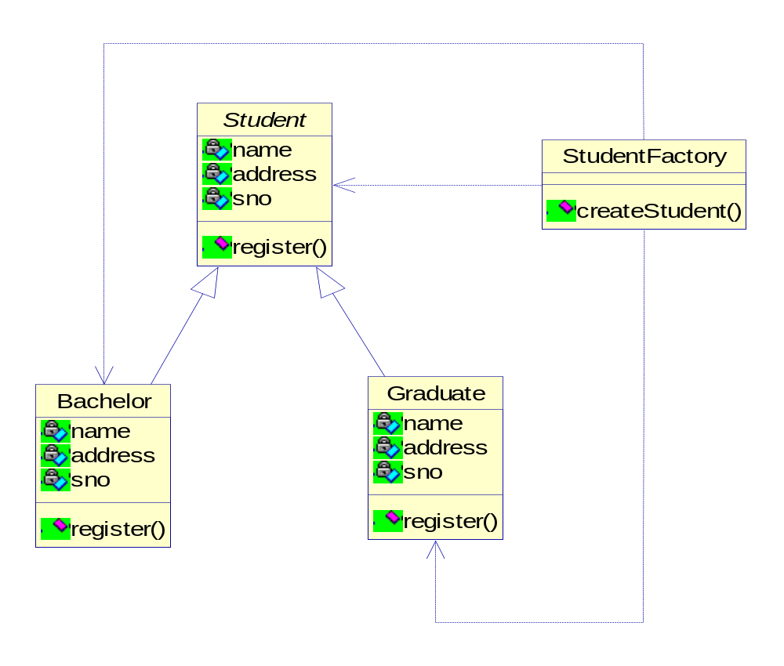
Factory Method案例1

Slide 10
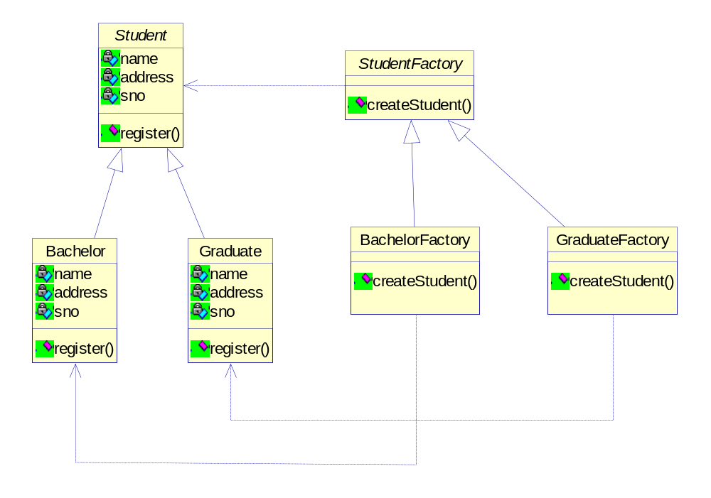
Factory Method案例2

Slide 11
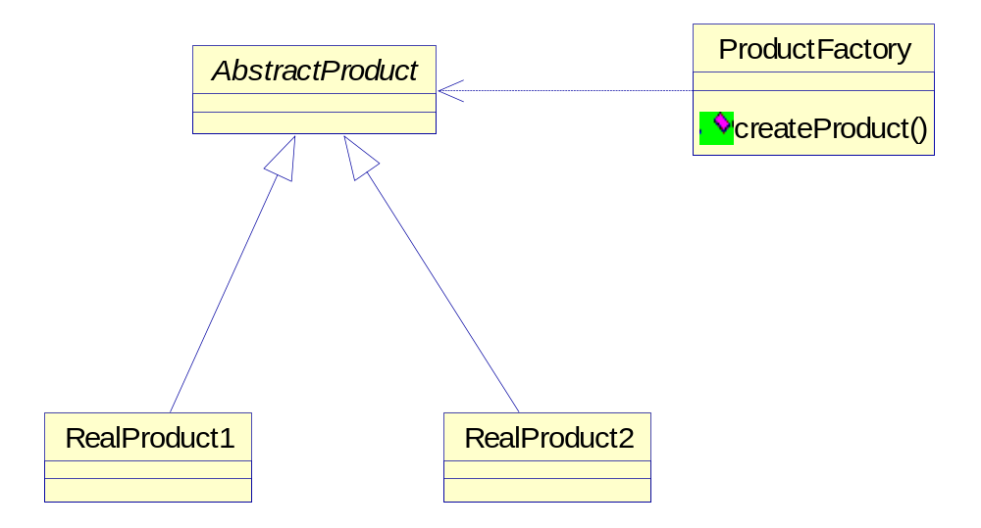
Factory Method原理1

Slide 12
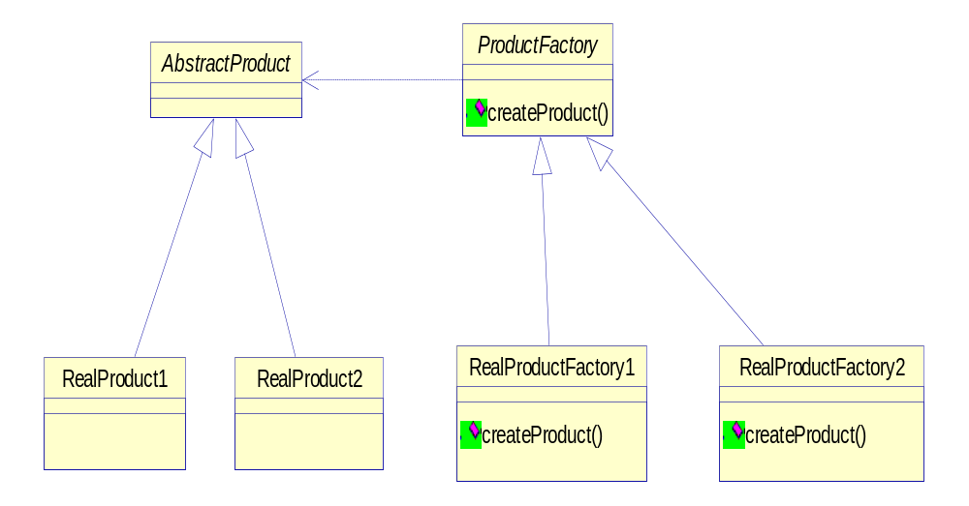
Factory Method原理2

Slide 13
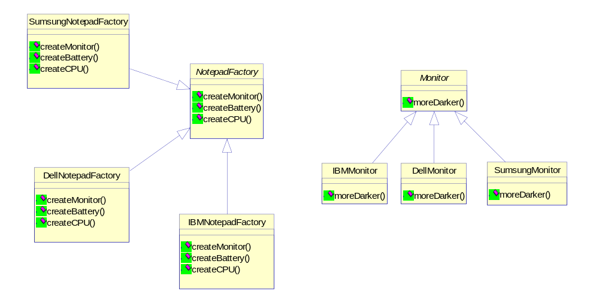
Abstract Factory案例

Slide 14
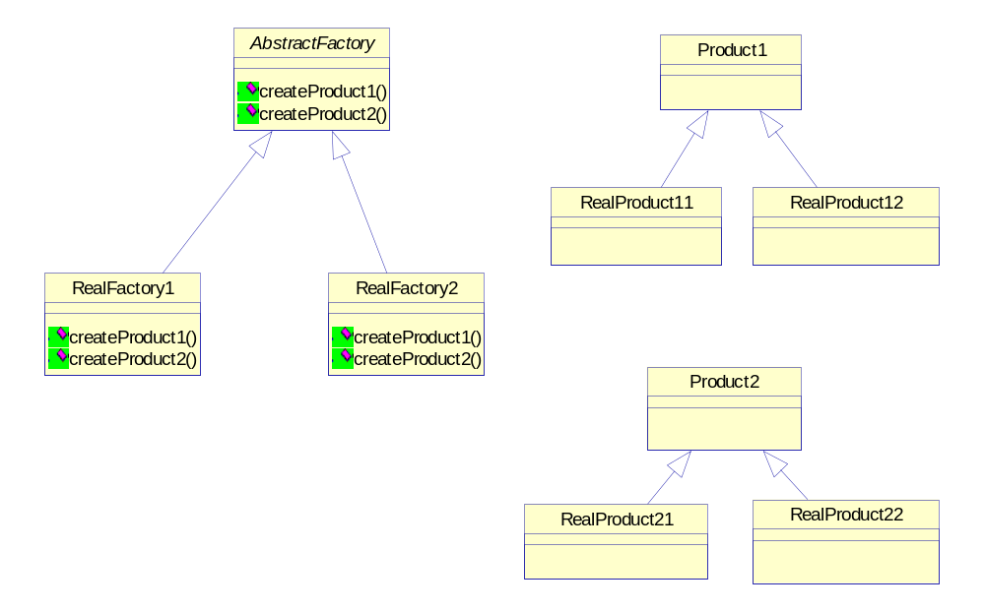
Abstract Factory原理

Slide 15
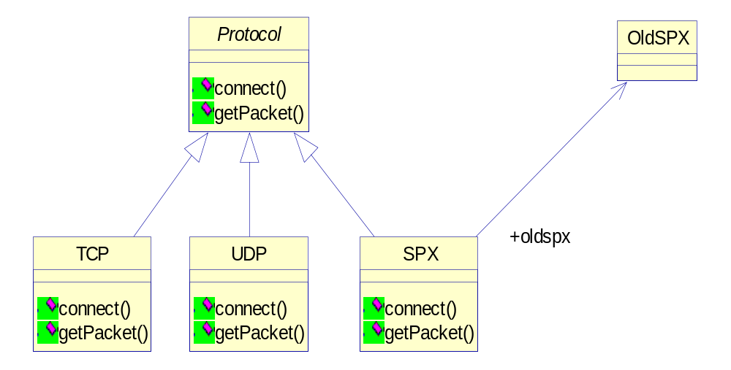
Adapter(Object)案例

Slide 16
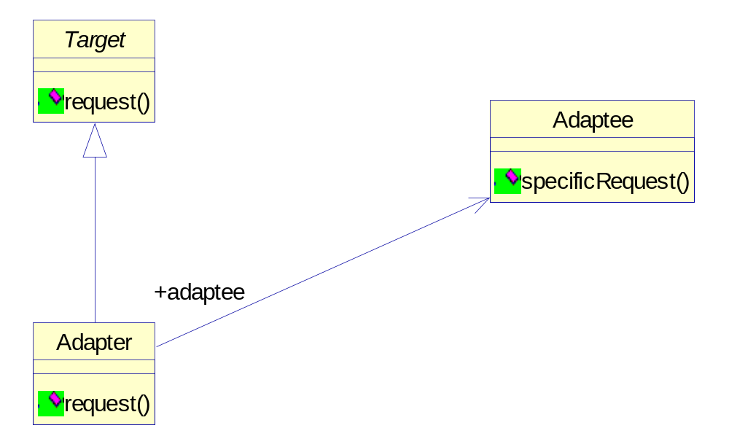
Adapter(Object)原理

Slide 17
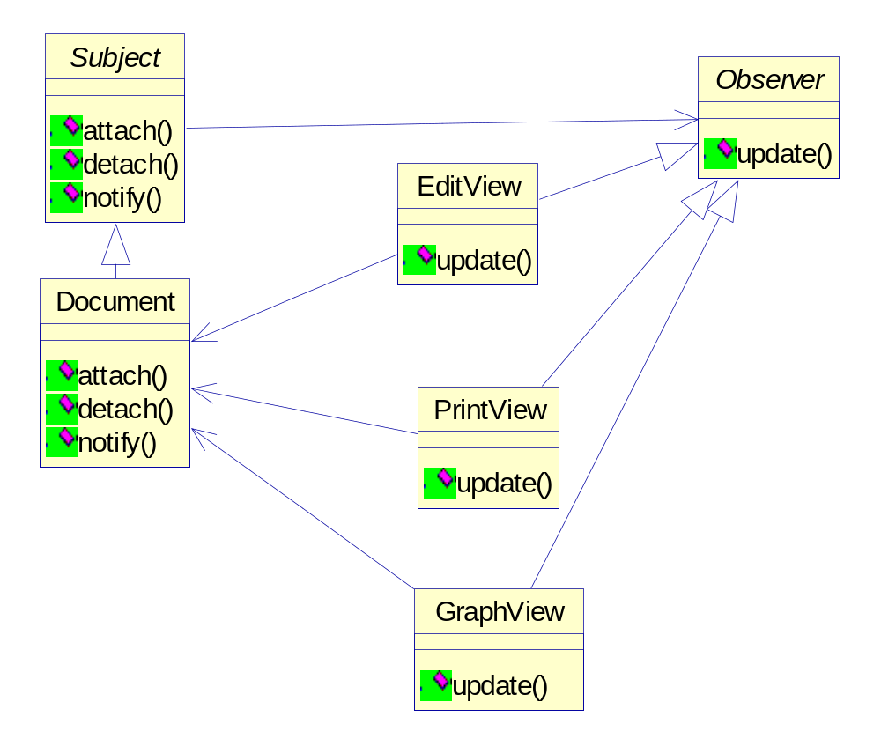
Observer案例

Slide 18
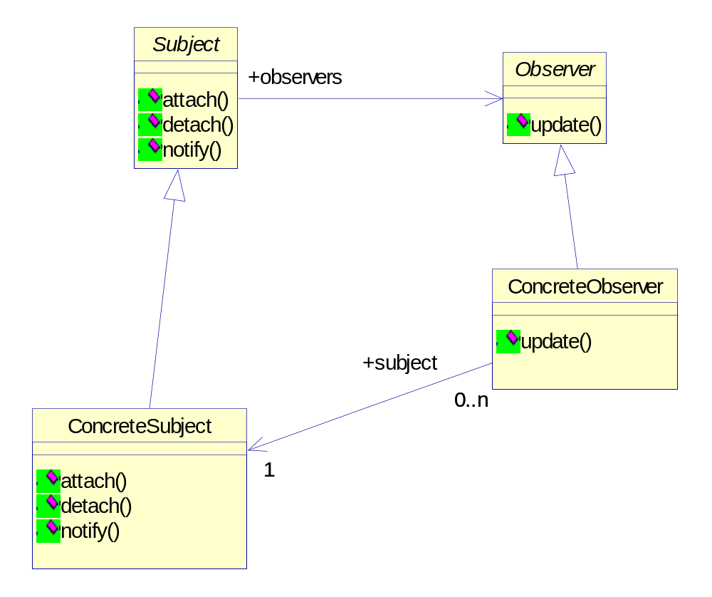
Observer原理

Slide 19
MVC
Model 模型
View 视图
Controller 控制器

